Slide 1
Pronom ou déterminant ?
La petite fabrique de grammaire
V. Ansart
St. Dégeorges
P. Sève
Notes:
DISTINGUER LES CLASSES DE MOTS – Confusion pronom et déterminant
Leçon 44 : Comment éviter de confondre pronom et déterminant ?
Certaines diapositives ont été dupliquées afin de scinder le commentaire du mode présentateur lorsque le propos est long. Cela vous permettra de poursuivre vos explications de manière plus fluide.

Slide 2
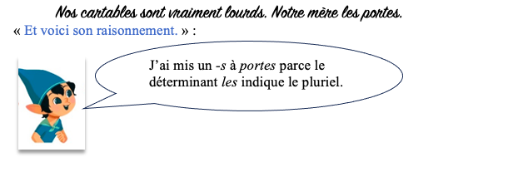
Notes:
PHASE 1 – Enrôlement
Annoncer : « Voici ce qu’Aristobule a écrit. » et demander : « Qu’en pensez-vous ? »
Réponses probables :
- Aristobule a raison.
- portes n’est pas le nom portes au pluriel ici, c’est le verbe porter conjugué. On doit alors écrire elle porte, elle porte les cartables.

Slide 3
Nos cartables sont vraiment lourds. Notre mère les porte.
Nos cartables sont vraiment lourds. Notre mère les portes. (Aristobule)
Notes:
Donner la consigne : « Trouvez les briques de la phrase. » et demander : « Que pensez-vous du raisonnement d’Aristobule ? » :
Réponse attendue :
[Voir diapositive suivante]

Slide 4
Nos cartables // sont vraiment lourds. Notre mère // les porte.
Nos cartables // sont vraiment lourds. Notre mère // les portes. (Aristobule)
Notes:
Réponse attendue :
Le les n’est pas un déterminant, il n’indique pas le pluriel. Ici, c’est un pronom qui remplace les cartables.
Aristobule a fait comme si portes était le nom (la) porte au pluriel alors que c’est le verbe porter conjugué.
Le verbe porte s’accorde avec le pronom personnel sujet elle. Il prend donc la marque de personne 3 -e.
Si nécessaire, revenir à la trace écrite de la leçon CM1-40 Tous derrière et lui devant, Voir diapositive suivante.

Slide 5
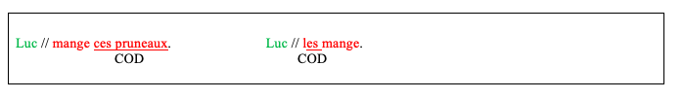

Slide 6

Notes:
« Quel conseil pourrions-nous donner à Aristobule pour qu’il ne fasse plus cette erreur quand il écrit, pour qu’il ne confonde plus le déterminant et le pronom ? »
Réponse probable :
On ne sait pas trop…
Annoncer : « Aujourd’hui, nous allons voir comment éviter de confondre le pronom et le déterminant. »

Slide 7
Dans le royaume, on n'avait jamais vu de plus beau bébé. C'était le fils du roi Charles et de la reine Sophie. On l'appela Thibault car, disait le roi, Thibault rime avec beau. Malheureusement, deux jours après la naissance du petit prince, la reine mourut.
Le roi pleura. Il aimait beaucoup sa femme et pensait qu'il ne se remettrait jamais de son chagrin. Chaque objet, dans le château, la rappelait à son esprit. Alors, pour oublier tout, il décida de partir à la guerre. Restait un problème : on n'emmène pas un bébé à la guerre. Le roi songea que la seule chose à faire, qui soit sage et raisonnable, était de confier le petit Thibault à une nourrice.
Justement, la jeune femme de son valet venait aussi d'avoir un petit garçon, qui s'appelait Guillaume. C'était vraiment une chance inespérée.
On la fit chercher.
Elle arriva, son bébé sur le bras, et quand elle sut ce qui s'était passé, elle prit sur son autre bras le bébé du roi et elle jura de l'élever comme le sien et de l'aimer tout autant.
Dans la maison au toit de chaume, les bébés s'éveillaient au monde. Quand la généreuse femme du valet les prenait ensemble sur ses genoux, ils se regardaient avec curiosité et se faisaient des sourires.
Notes:
PHASE 2 – Observation – Identifier les environnements syntaxiques différents
Lire le texte et demander un rappel du texte pour s’assurer de la compréhension globale. Relire le texte si nécessaire.
Distribuer les phrases (cf. Fiche photocopiable) et donner la consigne : « Trouvez les briques de la phrase. »
Réponse attendue :
[Voir diapositive suivante]

Slide 8
On // l'appela Thibault.
Chaque objet //, dans le château, // la rappelait à son esprit.
On // la fit chercher.
Elle // jura de l'élever.
La généreuse femme du valet // les prenait sur les genoux.
Notes:
Réponse attendue

Slide 9
On // l'appela Thibault.
Notes:
Demander : « Dans cette phrase, le mot l’ est-il pronom ou déterminant ? À quoi le voyez-vous ? »
Réponse attendues :
C’est un pronom parce que :
- il est dans le groupe verbal ;
- il est devant le verbe ;
- il désigne le fils du roi Charles et de la reine Sophie, on peut le remplacer par « le fils du roi Charles et de la reine Sophie ».

Slide 10
On // l'appela Thibault.
Chaque objet //, dans le château, // la rappelait à son esprit.
.
Notes:
Demander : « Dans cette phrase, le mot la est-il pronom ou déterminant ? le mot le est-il pronom ou déterminant ? À quoi le voyez-vous ? »
Réponses attendues :
la est un pronom parce que :
- il est dans le groupe verbal ;
- il est devant le verbe ;
- il désigne la reine, on peut le remplacer par « la reine ».
le (château) est un déterminant parce que :
- il est avant un nom

Slide 11
On // l'appela Thibault.
Chaque objet //, dans …… château, // rappelait …… à son esprit.
.
Notes:
Demander : « Par quels mots pourrait-on remplacer ceux que j’ai enlevés ? À quelles classes grammaticales appartiennent les mots qui pourraient compléter les trous ? »
Réponses possibles :
Pour remplacer le, on peut mettre ce, son… des déterminants
Pour remplacer la, on peut mettre : sa femme, son épouse, sa reine, sa chérie… des groupes nominaux
Expliquer : « Un déterminant ne peut être remplacé que par un autre déterminant. Un pronom, lui, peut le plus souvent être remplacé par un groupe du nom. »

Slide 12
On // l'appela Thibault.
Chaque objet //, dans le château, // la rappelait à son esprit.
On // la fit chercher.
Notes:
Demander : « Dans cette phrase, le mot la est-il pronom ou déterminant ? À quoi le voyez-vous ? »
Réponses attendues :
la est un pronom parce que :
- il est dans le groupe verbal ; le sujet, c’est on ;
- il est devant le verbe ;
- il désigne la femme du valet – la nourrice. On peut le remplacer par « la femme ».

Slide 13
On // l'appela Thibault.
Chaque objet //, dans le château, // la rappelait à son esprit.
On // la fit chercher.
Elle // jura de l'élever.
Notes:
Demander : « Dans cette phrase, le mot l’ est-il pronom ou déterminant ? À quoi le voyez-vous ? »
Réponses attendues :
l’ est un pronom parce que :
- il est dans le groupe verbal ;
- il désigne le bébé – Thibault. On peut le remplacer par « le bébé » ;
- l’étiquette du verbe, c’est « élever qqn ».

Slide 14
On // l'appela Thibault.
Chaque objet //, dans le château, // la rappelait à son esprit.
On // la fit chercher.
Elle // jura de l'élever.
Notes:
Demander : « Est-ce qu’il est devant le verbe ? »
Réponse attendue :
Le verbe qui va avec la brique-sujet, c’est jura.
élever, c’est aussi un verbe, à l’infinitif. Il est devant un verbe.
Demander : « À quel temps est le verbe élever ? » puis expliquer : « Les verbes à l’infinitif peuvent aussi avoir des compléments, donc aussi des pronoms compléments. l’ est ici le pronom COD du verbe élever, élever le bébé / l’élever Donc, on peut trouver un pronom devant un verbe, conjugué avec une marque de la personne, ou à l’infinitif. »

Slide 15
On // l'appela Thibault.
Chaque objet //, dans le château, // la rappelait à son esprit.
On // la fit chercher.
Elle // jura de l'élever.
La généreuse femme du valet // les prenait sur les genoux.
Notes:
Demander : « Dans cette phrase, le mot la est-il pronom ou déterminant ? Dans cette phrase, le mot les est-il pronom ou déterminant ? À quoi le voyez-vous ? »
Réponses probables :
la (généreuse femme du valet) est un déterminant parce que :
- il est devant un nom – non, au début d’un groupe du nom ;
- on ne peut le remplacer que par un autre déterminant : cette généreuse femme, …
les (prenait) est un pronom parce que :
- il est dans le groupe verbal ;
- il est devant le verbe ;
- il désigne les bébés – Thibault et Guillaume. On peut le remplacer par « les bébés » ;
- l’étiquette du verbe, c’est « prendre qqn qq part » - ici, les c’est le COD.
les (genoux) est un déterminant parce que :
- il est avant un nom, au début d’un groupe du nom ;
- on ne peut le remplacer que par un autre déterminant : ses genoux, deux genoux, un genou…

Slide 16
On // l'appela Thibault.
Chaque objet //, dans le château, // la rappelait à son esprit.
On // la fit chercher.
Elle // jura de l'élever.
La généreuse femme du valet // les prenait sur les genoux.
Notes:
Demander : « Le groupe de mots les genoux est-il dans la brique-sujet ou dans le groupe du verbe ? » et faire remarquer : « Il ne suffit pas que le mot les soit dans le groupe du verbe pour être un pronom, il faut qu’il soit devant un verbe. »

Slide 17
On // l'appela Thibault.
Chaque objet //, dans le château, // la rappelait à son esprit.
On // la fit chercher.
Elle // jura de l'élever.
La généreuse femme du valet // les prenait sur les genoux.
Notes:
PHASE 3 – Synthèse
Revenir sur l’enrôlement et demander : « Alors, est-ce qu’on sait maintenant quels conseils on pourrait donner à Aristobule ? Qu’est-ce qu’il faut faire pour ne pas confondre pronom et déterminant ? »
Réponse attendue :
Il faut se demander si le mot le, la, les est au début d’un groupe du nom ou s’il est devant un verbe.
« Pour quelles phrases est-ce que c’était le plus difficile ? »
Réponse attendue :
C’était plus difficile quand le mot n’était pas juste devant un nom.
C’était plus difficile quand le mot n’était pas devant le verbe accordé avec la brique-sujet, quand c’était un verbe à l’infinitif.

Slide 18

Notes:
Reformuler avec les élèves ce qu’on a appris
Quels conseils pour ne pas confondre le déterminant et le pronom ?
Le déterminant est au début d’un groupe du nom. On ne peut le remplacer que par un autre déterminant.
Le pronom est devant un verbe, conjugué avec une marque de la personne ou à l’infinitif. On peut le remplacer par un groupe du nom.
Il faut donc toujours se demander si le mot est au début d’un groupe du nom ou devant un verbe.

Slide 19
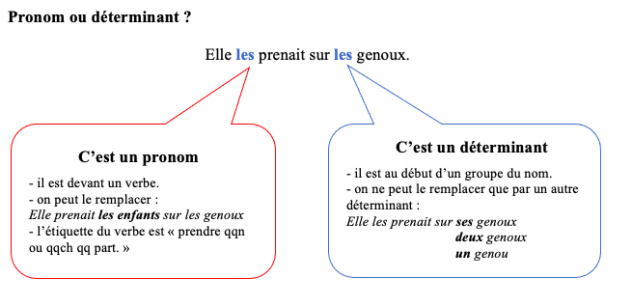
Notes:
Distribuer la trace écrite (cf. Fiche photocopiable)
Donner les consignes :
« Avec votre crayon rouge, entourez la bulle ‘C’est un pronom.’
Avec votre crayon bleu, entourez le pronom les et le déterminant les et la bulle ‘C’est un déterminant’. »

Slide 20
As-tu bien compris ?

Slide 21
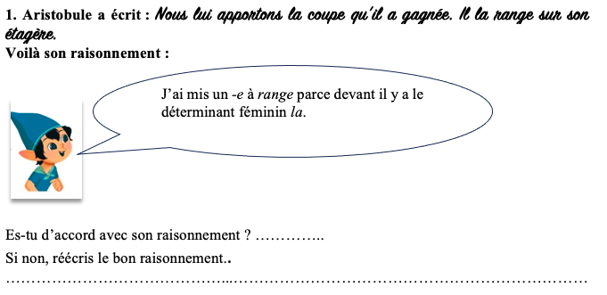

Slide 22
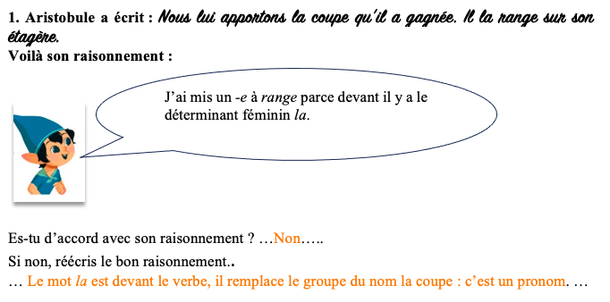
Notes:
C’est par hasard qu’Aristobule produit la bonne orthographe.
Il se trompe, la n’est pas ici un déterminant, c’est un pronom qui remplace la coupe (il range la coupe). Range est un verbe (dit ce qui se passe) qui s’accorde avec le sujet il, personne 3. Il prend donc la marque de personne 3 -e (verbe ranger de la série -e, -es, -e).

Slide 23
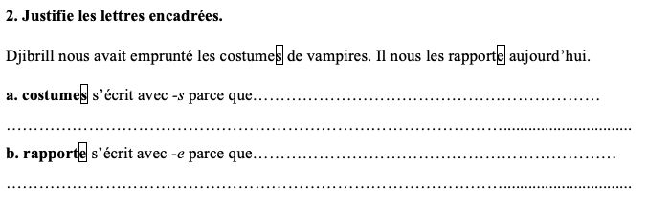

Slide 24
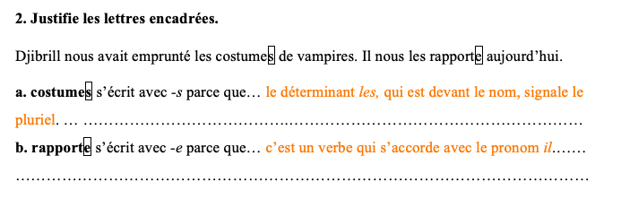
Notes:
2. a. costumes s’écrit avec -s parce que le déterminant les, qui est devant le nom costumes, signale le pluriel.
Costumes est un nom (désigne une chose) précédé du déterminant pluriel les. Le déterminant les signale le pluriel du nom costumes qui suit. Le nom prend donc la marque de pluriel -s.
b. rapporte s’écrit avec -e parce que c’est un verbe qui s’accorde avec le pronom il.
Rapporte est un verbe (dit ce qui se passe) conjugué au présent (dans le présent de celui qui parle). Le sujet du verbe est le pronom personnel il, les est un pronom qui remplace les costumes (il nous rapporte les costumes). Il est une personne 3, le verbe rapporte prend donc la marque de personne 3 -e (verbe rapporter de la série -e, -es, -e).

Slide 25
Dictée :
…………………………………………………………………………………………………………
…………………………………………………………………………………………………………
Notes:
Julie a trouvé des escargots étonnants. Elle les élève avec de la salade. Voulez-vous les voir ?
Points à traiter à privilégier :
Accord dans le GN (D/N/A)
Accord S/V
Passé composé
Inversion du sujet
Pronom les
Le -t d’étonnant

Slide 26
Dictée :
…Julie a trouvé des escargots étonnants. Elle les élève avec de la salade. Voulez-vous les voir ? …
………………………………………………………………………………………………………
Notes:
Points à traiter à privilégier :
Accord dans le GN (D/N/A)
Accord S/V
Passé composé
Inversion du sujet
Pronom les
Le -t d’étonnant

